Slide 1
Συγγραφή γραπτής
εργασίας
Τεχνολογία Α΄γυμνασίου

Slide 2
Δομή εργασίας
1^{ο} Βήμα : Εξώφυλλο
Πρέπει να περιέχει τα εξής στοιχεία:
α) Όνομα και επώνυμο μαθητή
β)το μάθημα (Τεχνολογία)
γ)το σχολείο (4^{ο} γυμνάσιο Ασπροπύργου)
δ)το σχολικός έτος (2020-2021)
ε)το θέμα της εργασίας – κατασκευής (π.χ. Αεροπλάνο)
στ) μια φωτογραφία ή μια ζωγραφιά της κατασκευής.

Slide 3
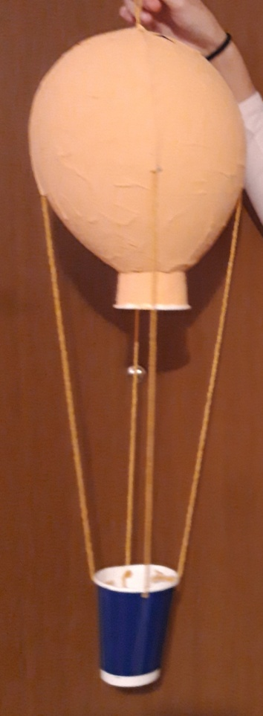
Αερόστατο
Μάθημα: Τεχνολογία
Μιτζιφίρη Χριστιάνα
Τμήμα : Α2
Σχ. Έτος: 2020-2021

Slide 4
2^{ο} Βήμα : Περιεχόμενα εργασίας
Θα προσθέσετε σε μια σελίδα τα περιεχόμενα της εργασίας σας.
Περιεχόμενα είναι οι ενότητες που θα αναλύσουμε στη συνέχεια.

Slide 5
3^{ο} Βήμα : Ενότητες εργασίας
Ανάλυση της γενικής τεχνολογικής ενότητας στην οποία ανήκει η κατασκευή
Γράψετε λίγα λόγια για την ενότητα που ανήκει η κατασκευή σας, σύμφωνα με αυτά που έχουμε συζητήσει, π.χ. εργαλεία – μηχανές
Περιγραφή του αντικειμένου μελέτης
Περιγράψετε τι είναι αυτό που θα κατασκευάσατε.
από ποια μέρη αποτελείται
πώς λειτουργεί
φωτογραφίες
Σε αυτή την ενότητα μιλάμε για το πραγματικό αντικείμενο

Slide 6
Τεχνικά σχέδια
Θα σχεδιάσετε την κατασκευή σας υπό κλίμακα και θα βάλετε διαστάσεις.

Slide 7
Διαδικασία που ακολουθήθηκε
Θα περιγράψετε βήμα βήμα τα στάδια κατασκευής του έργου σας με όσο το δυνατόν περισσότερες λεπτομέρειες.
Αν υπάρχει φωτογραφικό αρχείο ανά βήμα, μπορείτε να το χρησιμοποιήσετε.

Slide 8
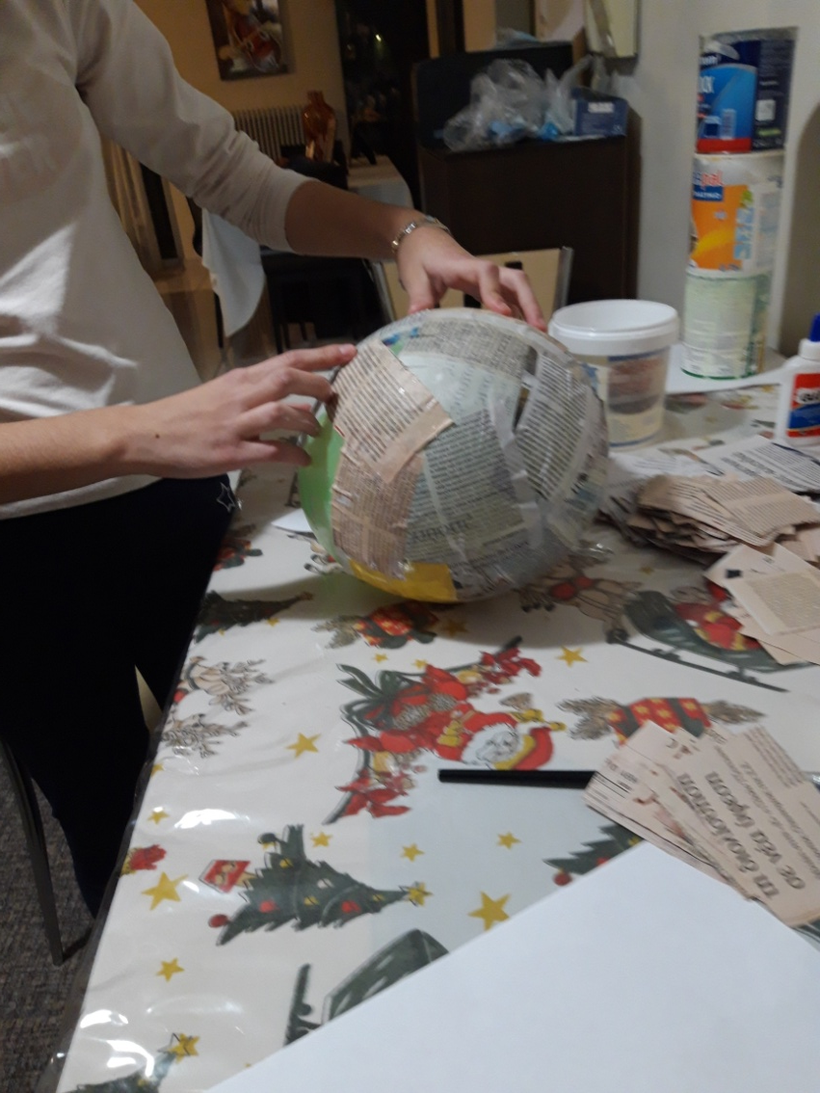
Συγκέντρωσα τα απαραίτητα υλικά και εργαλεία σύμφωνα με το βίντεο στο YouTube.
Στη συνέχεια έκοψα την εφημερίδα σε μικρά κομμάτια.
Κόλλησα 1 στρώση εφημερίδας στο μπαλόνι

Slide 9
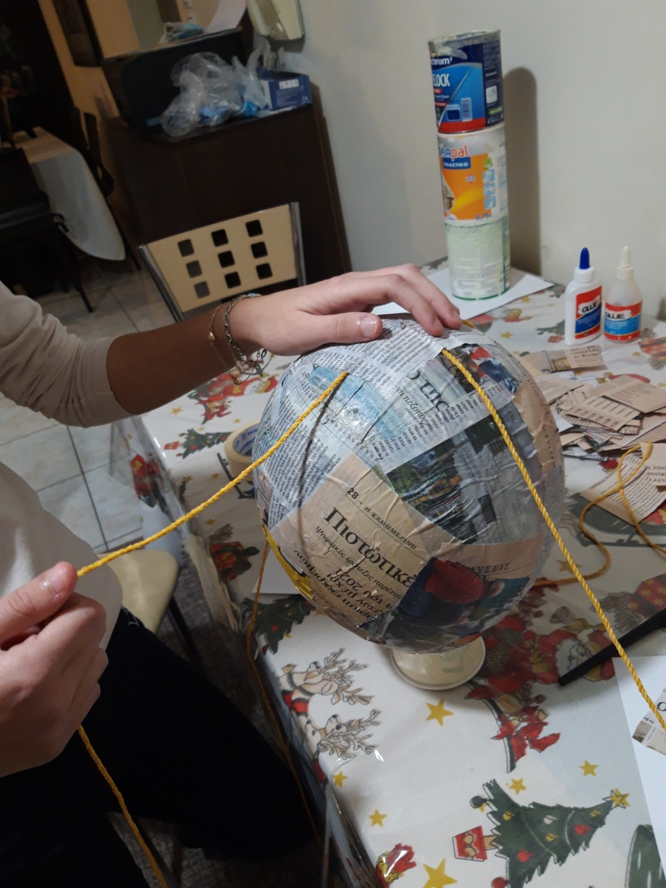
Τοποθέτησα σταυρωτά το σχοινί και κόλλησα άλλες 2 στρώσεις εφημερίδας
Πρόσθεσα ένα κυπελάκι στο στόμιο του μπαλονιού

Slide 10
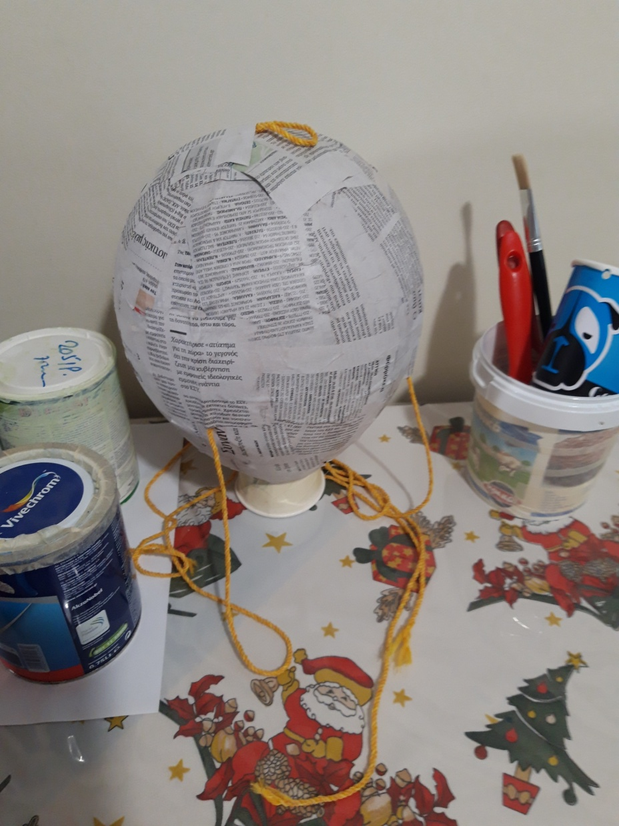
Έμεινε όλο το βράδυ ώστε να στεγνώσει και να κολλήσει καλά.

Slide 11
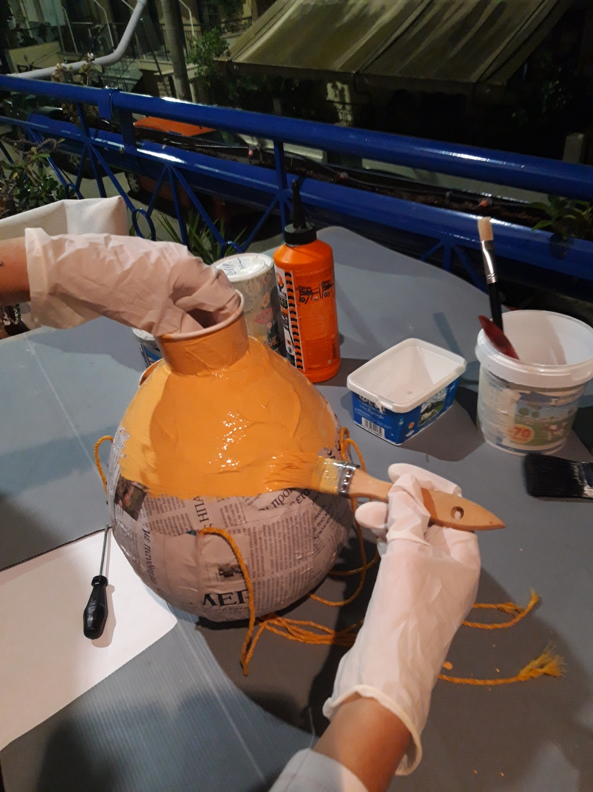
Φορώντας χειρουργικά γάντια και με αντίστοιχη λεπτομέρεια, έβαψα το μπαλόνι.

Slide 12
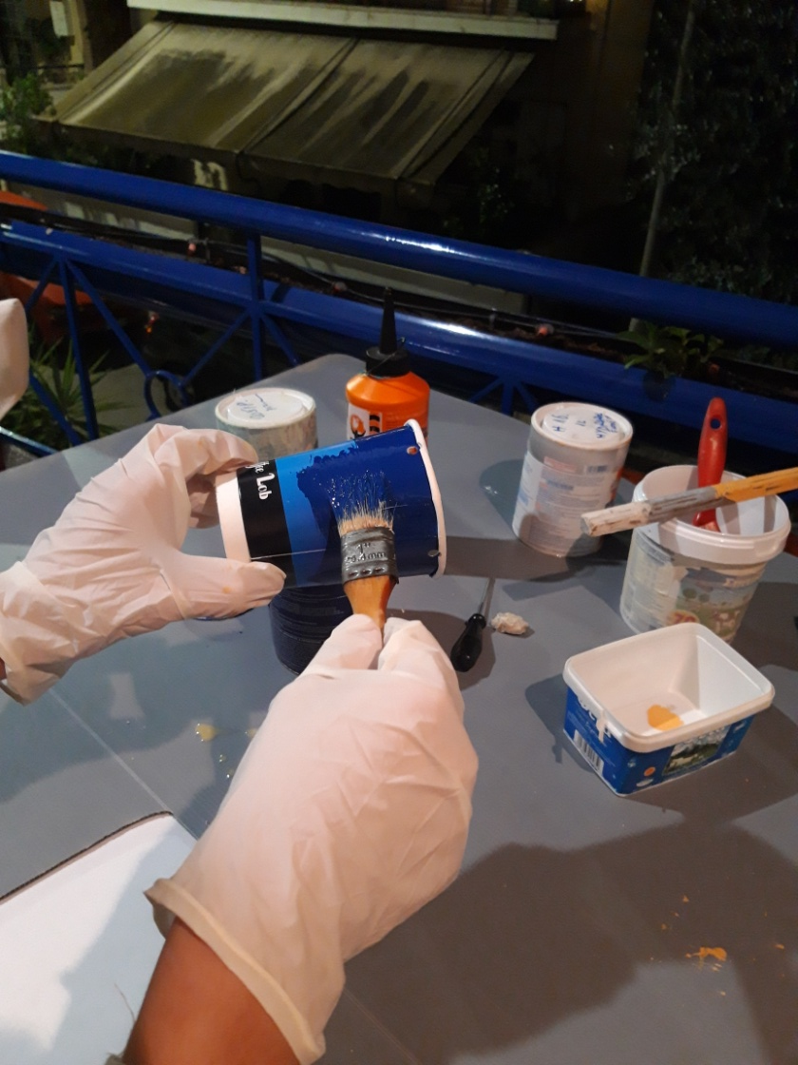
Τέλος έβαψα το κυπελάκι-καλάθι του αερόστατου

Slide 13
Το αερόστατο είναι έτοιμο να πετάξει!!

Slide 14
Ιστορική αναδρομή
Περιγράφετε πώς ήταν αρχικά το αντικείμενο και πώς εξελίχθηκε στον χρόνο. Οι φωτογραφίες εδώ μπορεί να βοηθήσουν σημαντικά.
Επιστημονικά στοιχεία και θεωρίες που σχετίζονται με το έργο που μελετήθηκε – Αρχή λειτουργίας.
Θα παρουσιαστούν:
Γνώσεις από τη φυσική, τα μαθηματικά, τη χημεία κλπ. που αξιοποιούνται για τη λειτουργία της κατασκευής
Η αρχή λειτουργίας της συσκευής.
Σκοπός είναι να παρουσιαστεί η απαραίτητη θεωρητική βάση στην οποία στηρίζεται το τεχνολογικό δημιούργημα και να εξηγηθεί συνοπτικά η λειτουργία του.

Slide 15
7. Χρησιμότητα στον άνθρωπο και την κοινωνία και οι επιπτώσεις του
Πρέπει να γράψετε ποια είναι η χρησιμότητα του έργου – κατασκευής για τον άνθρωπο και την κοινωνία ποιες είναι οι περιβαλλοντικές επιπτώσεις (αρνητικές ή θετικές).
8. Κατάλογος εργαλείων και υλικών
Σε δύο στήλες θα καταγράψετε ποια εργαλεία και τι υλικά χρησιμοποιήσατε για την κατασκευή σας.

Slide 16
9. Κόστος κατασκευής
Θα κοστολογήσετε όλα τα εργαλεία και τα υλικά που χρησιμοποιήσατε και θα βγάλετε το συνολικό κόστος της κατασκευής. Αν θέλετε μπορείτε να προσθέσετε και τις εργατοώρες.
10. Βιβλιογραφία – Πηγές πληροφόρησης
Θα απαριθμήσετε τα βιβλία, περιοδικά, εγκυκλοπαίδειες, ηλεκτρονικά site, από τα οποία βρήκατε πληροφορίες για τη συγγραφή της γραπτής σας εργασίας.

